Slide 1


GAMING
DISORDER
A CURA DI
HORIZON PSYTECH

Slide 2
SVILUPPO STORICO
INTERNET DISORDER
(Cantelmi, 2000)
DIPENDENZA TECNOLOGICA
(Griffith, 2000)
INTERNET USE SCALE
(Meerkerk & Co., 2009)
INSERIMENTO ICD GAMING DISORDER
(2019)

Slide 3
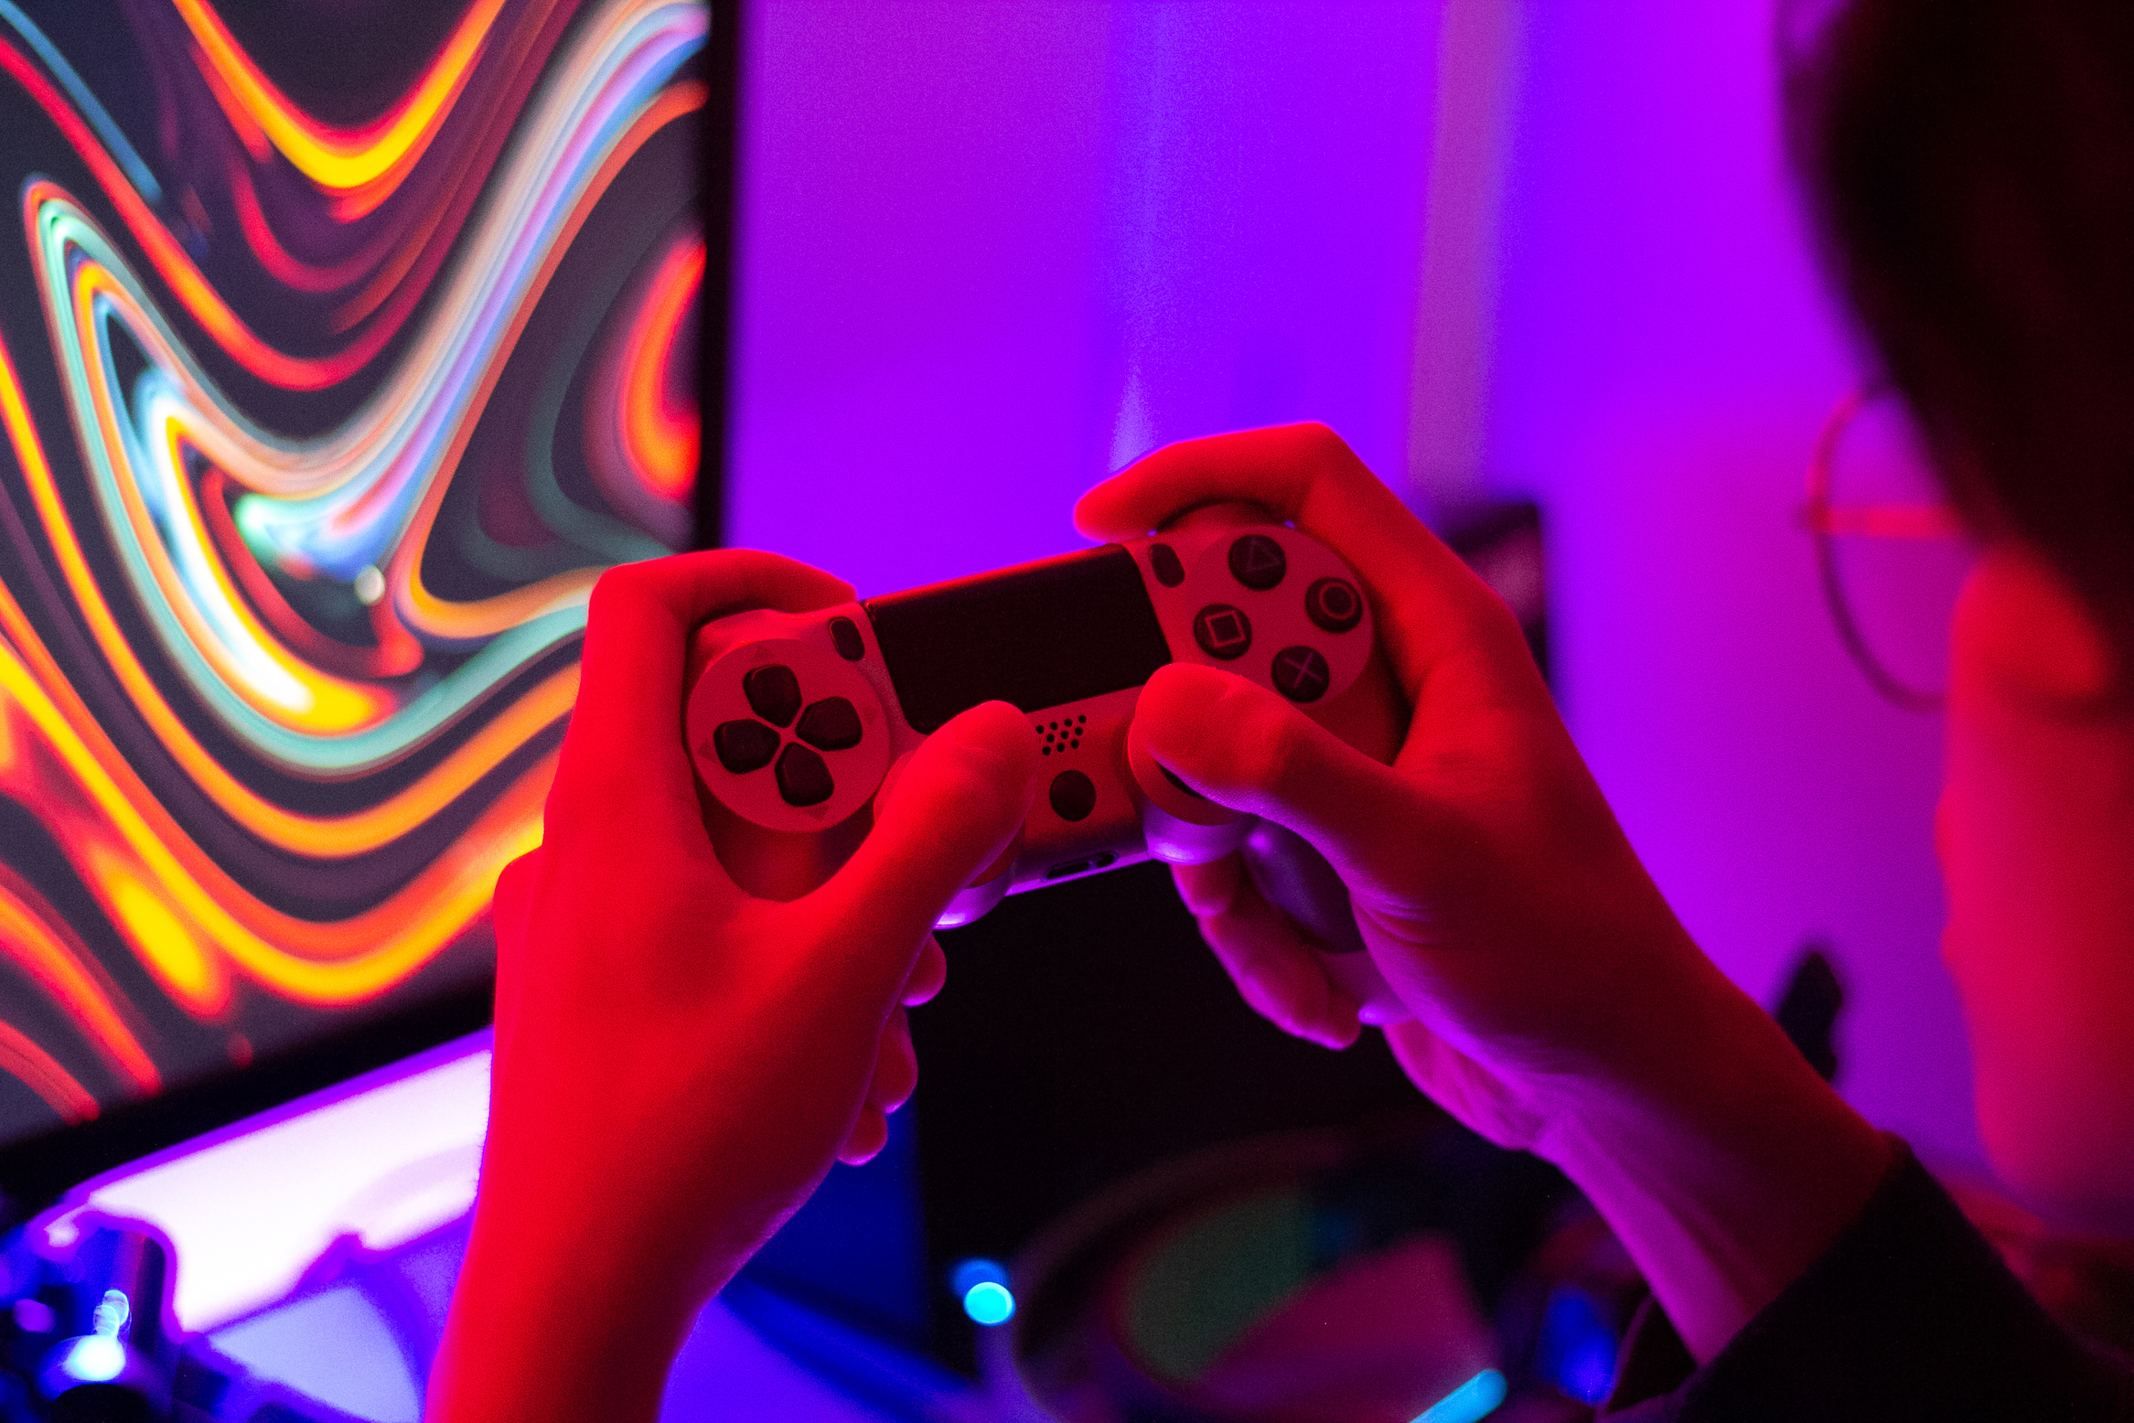
RICONOSCIMENTO TARDIVO?

Slide 4
REAZIONE INSUFFICIENTE
POCA RICERCA
Disturbo poco studiato a causa della recente scoperta. Pochi studi longitudinali.
Le reazioni neurocorticali non sarebbero paragonabili a quelle di altre dipendenze.
LIMITI DIAGNOSTICI
DELINAZIONE DEI CLUSTER
FINALITÀ DI TUTELA
Difficile e talvolta contraddittoria, non è sufficientemente accurata per porre diagnosi certe. Spesso sovrapposta ad altri disturbi.
Atteggiamento prudente, finalizzato alla tutela delle istituzioni e non dell'individuo.

Slide 5

DIPENDENZA DA GIOCO D'AZZARDO
(GAMBLING)
GAMING
DISORDER
DIPENDENZA DA INTERNET

Slide 6

GAMING DISORDER
Nel corso del 2019 è stata resa pubblica l’intenzione dell’Organizzazione Mondiale della Sanità di inserire nell’ICD-11 (International Classification of Diseases - 11) una categoria chiamata «gaming disorder», altrimenti nota come «dipendenza da videogiochi», all’interno della sezione «addictive behaviours». Questa decisione ha trovato contrasti nella comunità scientifica.

Slide 7
DEFINIZIONE (ICD-11)
“Un modello comportamentale di gioco (gioco-digitale o video-gioco) caratterizzato da un controllo compromesso sull’attività di gioco, un’aumentata priorità attribuita al giocare rispetto alle altre attività fino a che il giocare assume la precedenza sugli altri interessi e attività quotidiani, e vi è continuazione o intensificazione dell’attività di gioco nonostante l’evidenza delle conseguenze negative.
Perché venga diagnosticato il gaming disorder, il pattern comportamentale deve essere di gravità sufficiente per risultare in una compromissione significativa nell’area personale, familiare, sociale, educativa, occupazionale o di altre aree di funzionamento importanti e le compromissioni dovrebbero essere presenti da almeno 12 mesi”.

Slide 8

SINTOMATOLOGIA: come si manifesta il Gaming Disorder?
Uso persistente e ricorrente di Internet per partecipare a giochi, spesso con altri giocatori, che porta a compromissione o disagio clinicamente significativi come indicato dalla presenza di cinque (o più) dei seguenti criteri per un periodo di 12 mesi:
Preoccupazione riguardo ai giochi su Internet. (L’individuo pensa alle precedenti attività di gioco o anticipa la partecipazione alle successive sessioni di gioco; il gioco su Internet diventa l’attività principale della vita quotidiana.) [non devono essere giochi d’azzardo]
1. Sintomi di astinenza quando viene impedito il gioco su Internet. (Questi sintomi sono tipicamente descritti come irritabilità, ansia o tristezza, mentre non visono segni fisici di astinenza farmacologica.)
2. Tolleranza – Bisogno di trascorrere crescenti quantità di tempo impegnati in giochi su Internet.
3. Tentativi infruttuosi di limitare la partecipazione ai giochi su Internet.
4. Perdita di interesse verso i precedenti hobby e divertimenti come risultato dei, e con l’eccezione dei, giochi su Internet.
5. Uso continuativo ed eccessivo dei giochi su Internet nonostante la consapevolezza di problemi psicosociali.
6. Avere ingannato i membri della famiglia, i terapeuti o altri riguardo la quantità di tempo passata giocando su Internet.
7. Uso dei giochi su Internet per eludere o mitigare stati d’animo negativi (per es., sensazioni di disperazione, senso di colpa, ansia).
8. Aver messo a repentaglio o perso una relazione, un lavoro o un’opportunità formativa o di carriera significativi a causa della partecipazione a giochi su Internet.

Slide 9





FATTORI PREDITTIVI
Abuso d'utilizzo
Sessioni di gioco eccessivamente prolungate.
Accesso a contenuti inadeguati
Accesso in età prematura a contenuti a sfondo violento, sessualmente esplicito e simili
Acquisti sfrenati online
Svuotamento dei conti virtuali dei genitori, talvolta in maniera involontaria.
#GameVamping
Gaming notturno prolungato, a discapito delle ore di sonno.

Slide 10
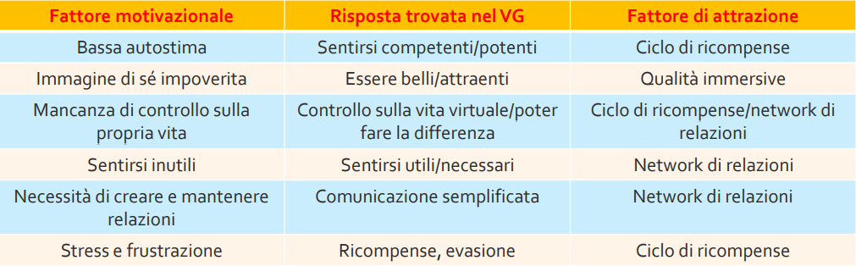
FATTORI DI INFLUENZA
Secondo Yee (2006), l’uso patologico del videogame si attiva quando i fattori di attrazione si
combinano con specifiche caratteristiche di personalità e stile di vita.
La dipendenza da videogiochi nascerebbe quando si identifica nei videogame MMORPG la
possibilità di soddisfare bisogni preesistenti. In altre parole, i videogiochi compensano
alcune necessità percepite dall’individuo come urgenti e irrealizzabili nella realtà.
(G. Virgilio, 2021)

Slide 11
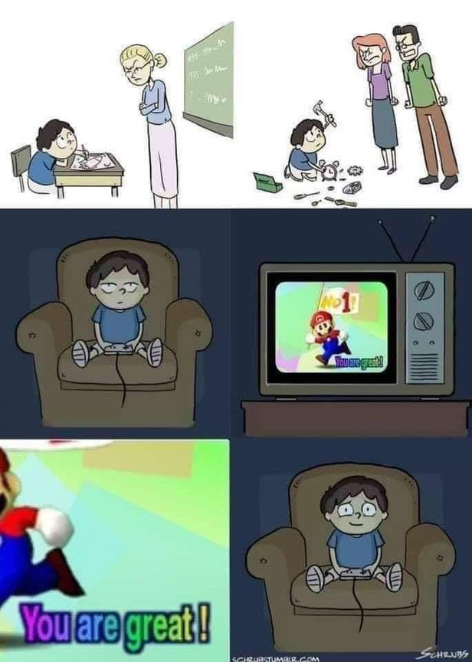
CONDIZIONI DI RISCHIO
SVANTAGGIO SOCIO ECONMICO
Condizioni di svantaggio economico e sociale con ridotta importanza di scuola o lavoro.
CONFLITTO FAMIGLIARE
Frequenti discussioni famigliari, anche non direttamente rivolte al paziente.
TRAUMI RIPETUTI
Politraumatizzazioni nella storia personale.

Slide 12




Frequenza scolastica / lavorativa
FATTORI PROTETTIVI
Avere impegni scolastici o professionali riduce il tempo dedicabile ai videogiochi. Valgono anche per sport o hobby non digitali.
Relazioni affettive stabili
Sia genitoriali, che pongono le regole di utilizzo in età infantile, sia personali, che riducono la ricerca di socialità o affettività online.
Ritmo sonno-veglia regolare
Spesso nelle prime fasi di Gaming Disorder i giocatori riducono il sonno per poter giocare.

Slide 13

GAMING DISORDER
QUALI GIOCHI SONO PIÙ A RISCHIO?

Slide 14
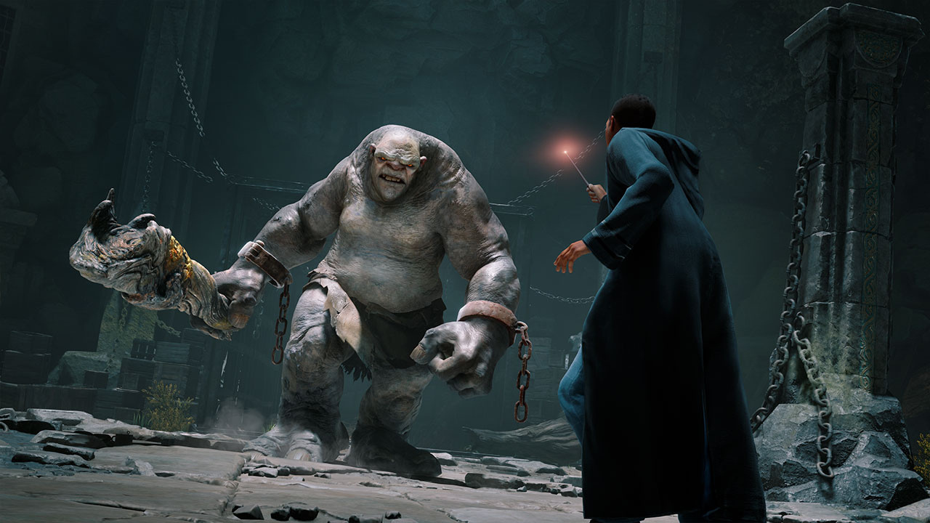


MMORPG - Giochi di ruolo online
Gioco online: Il gioco stimola la creazione di piccoli gruppi con regolamenti interni (gilde) che spesso richiedono gioco costante e organizzazione, pena l'esclusione.
Task giornalieri: Giochi che prevedono compiti regolari da svolgere ogni giorno investendo un tempo.
Farming: Meccanismo di ricompense randomico che spinge a giocare maggiormente per ottnere oggetti rari.

Slide 15
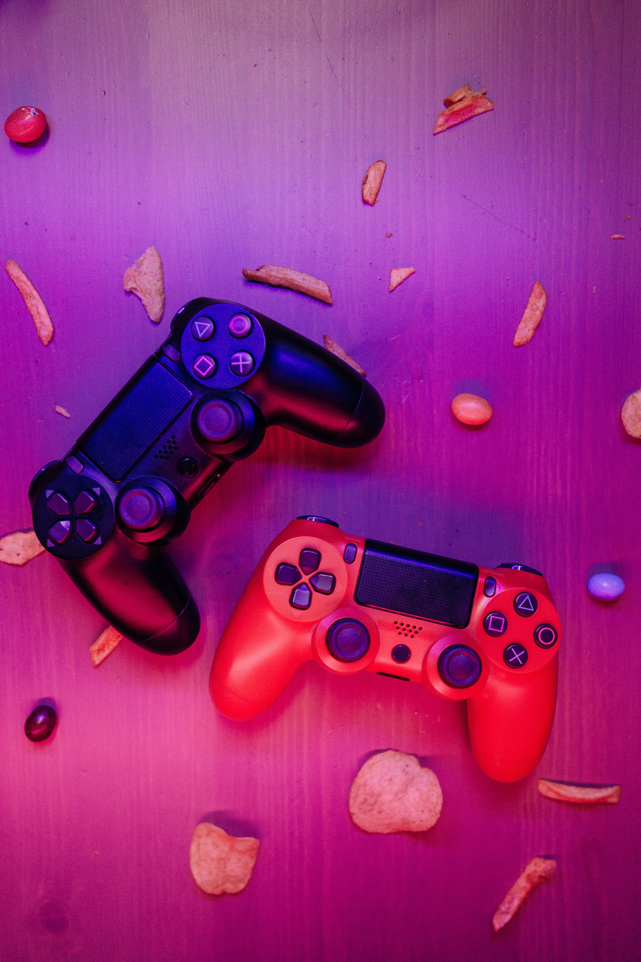
GAMING DISORDER: COME INTERVENIRE?

Slide 16
VERIFICA SEGNALAZIONE
VISIONE STEREOTIPATA
CONFLITTUALITÀ FAMIGLIARE
PSICOEDUCAZIONE
Il segnalante pensa che giocare tanto ai videogiochi significhi esserne dipendente.
I videogiochi sono oggetto di lite famigliare e dunque si attribuisce il desiderio di gioco ad una dipendenza.
PROBLEMA EDUCATIVO
GAMING DISORDER
Il paziente non ha mai avuto un'educazione all'utilizzo della tecnologia / I genitori non mettono limiti.
In assenza del gioco l'interessato manifesta una sintomatologia astinenziale di carattere ansioso.

Slide 17
STEREOTIPI E GAMING DISORDER
Sovrastima
Il pubblico tende a sovrastimare la portata del disturbo, confondendone i cluster diagnostici.
Tasso d'incidenza
Sebbene molti videogiocatori siano appassionati di videogiochi, questo non li rende dipendenti. La fascia di popolaizone toccata da questo disturbo si stima (pre-COVID) sia inferiore all'1% della popolazione dei giocatori.
In dubbio: cosa fare?
Valutazione diagnostica

Slide 18



PSICOEDUCAZIONE
DOVE NASCONO GLI STEREOTIPI?
ANALISI CONTESTUALE
Contesto socio-culturale
Capro espiatorio
Disinformazione

Slide 19
LO SVILUPPO DEI VIDEOGAME
01
02
03
04
05
NASCITA (1958)
Anni 80'
Anni 90'
2000-2019
COVID
Il primo videogioco viene creato in un laboratorio da William Higinbothan, mentre il primo prodotto commerciale è Pong (1972).
Si assiste alla prima diffusione del videogioco, con la creazione di alcuni centri sociali dedicati al gaming (sale giochi).
I videogiochi entrano nelle case come console da collegare al televisore. Compare il multiplayer casalingo.
Il videogioco si fonde sempre più con l'online permettendo di giocare a distanza e di collegarsi maggiormente ai vari titoli.
Con il COVID i videogiochi diventano un alleato per combattere l'isolamento. Aumentano i tempi d'utilizzo e diminuisce l'età di
accesso.
Per approfondire: Quali sono i videogiochi più venduti?

Slide 20
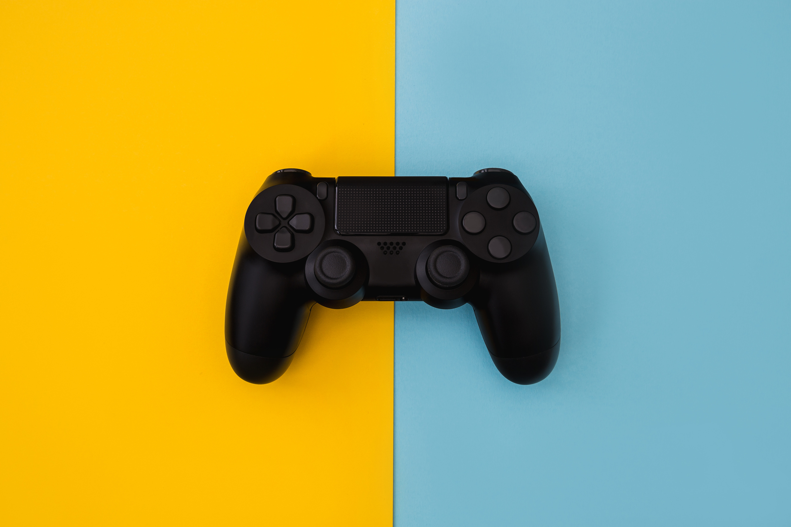
VIOLENZA
DIPENDENZA
PER MASCHI
PIGRIZIA
ISOLAMENTO
PER BAMBINI

Slide 21
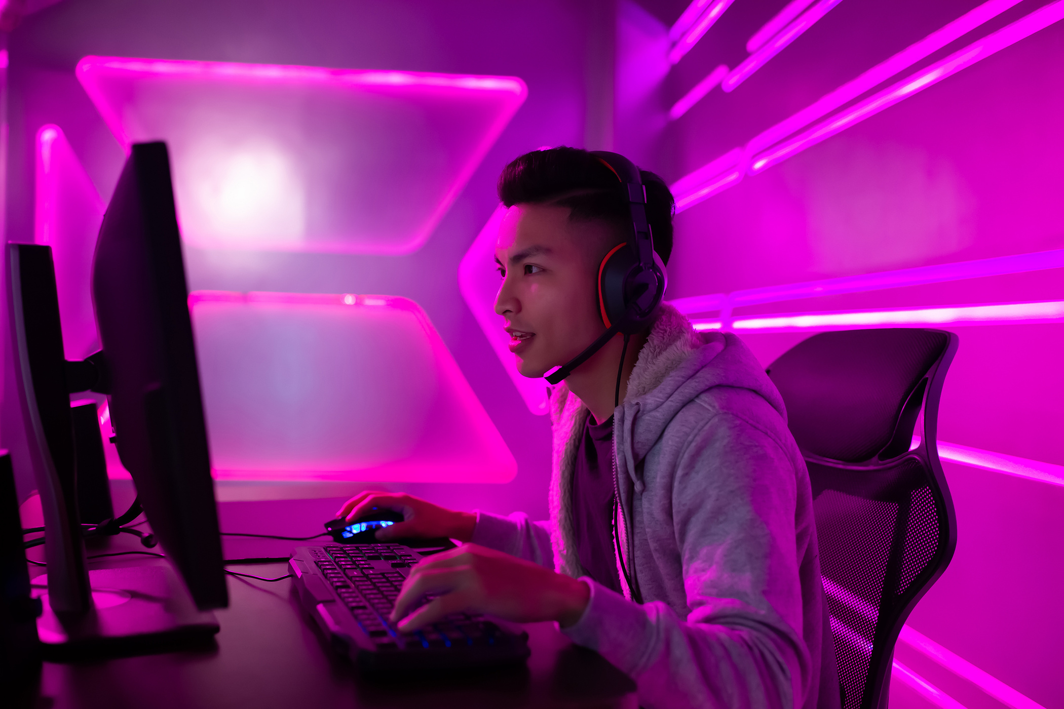

CATEGORIE D'UTILIZZO
Uso: Usare saltuariamente o abitualmente un dispositivo tecnologico nel limite massimo consentito.
Abuso: Usare frequentemente un dispositivo tecnologico oltre il limite massimo consentito.
Dipendenza: Usare costantemente un dispositivo tecnologico che ostacola o impedisce il corretto funzionamento di altre attività di vita.

Slide 22
STRUMENTI PER LA PSICOEDUCAZIONE
SISTEMA PEGI
Sistema di valutazione dei contenuti dei VG.
INDICATORI CORPOREI
Insegnare ad ascoltare il proprio corpo riconoscimento l'eccesso di utilizzo.
CONTRATTO EDUCATIVO
Strumento per la mediazione famigliare.
PARENTAL CONTROL
Strumento per la gestione del tempo e dei contenuti di gioco.

Slide 23
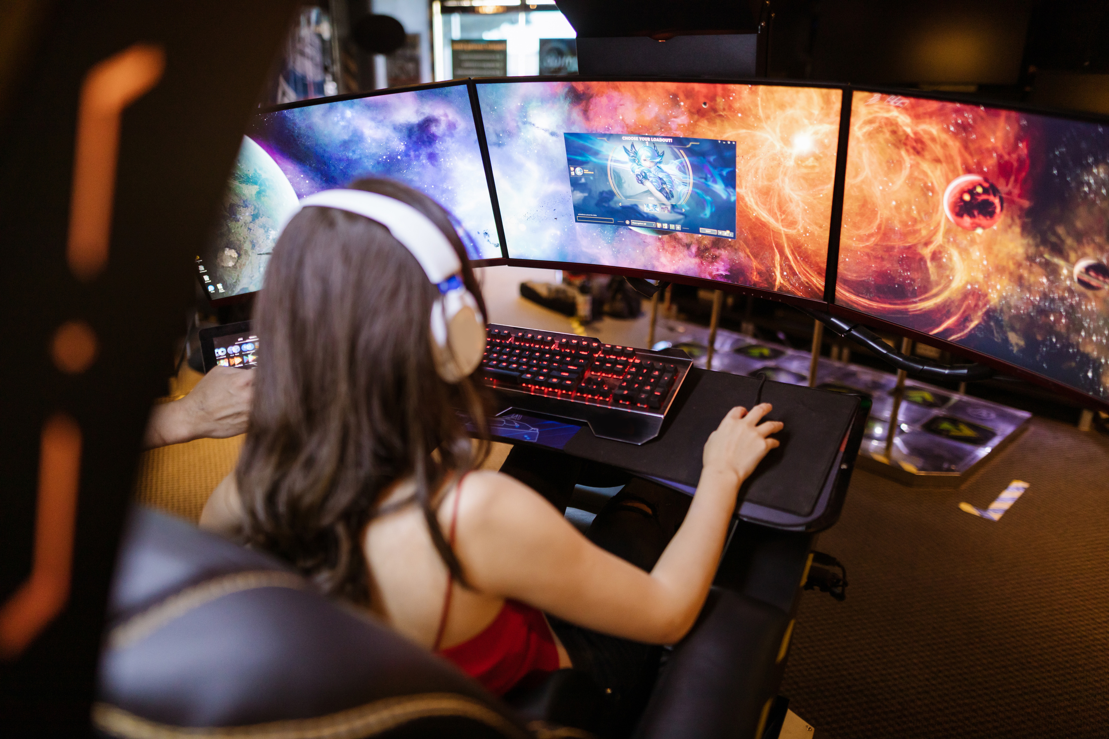
NEL CONTESTO IN CUI LAVORIAMO...

Slide 24
"VOGLIO DIVENTARE UN E-SPORTIVO"
Sezionare le sessioni
Proporre attività esterne
Giocare tanto non vuol dire allenarsi bene
Sensibilizzazione
Ridurre il tempo delle sessioni di allenamento riduce la predisposizione di chi usa i videogiochi come strumenti professionali.
Alternare le sessioni con attività sportive o all'aperto può aiutare ad evitare che il gioco diventi l'attività preponderante del ragazzo.
Bias in cui spesso cadono gli esportivi: allenarsi tanto non significa necessariamente farlo bene.
Spiegare ai ragazzi il disturbo e come difendersi.

Slide 25
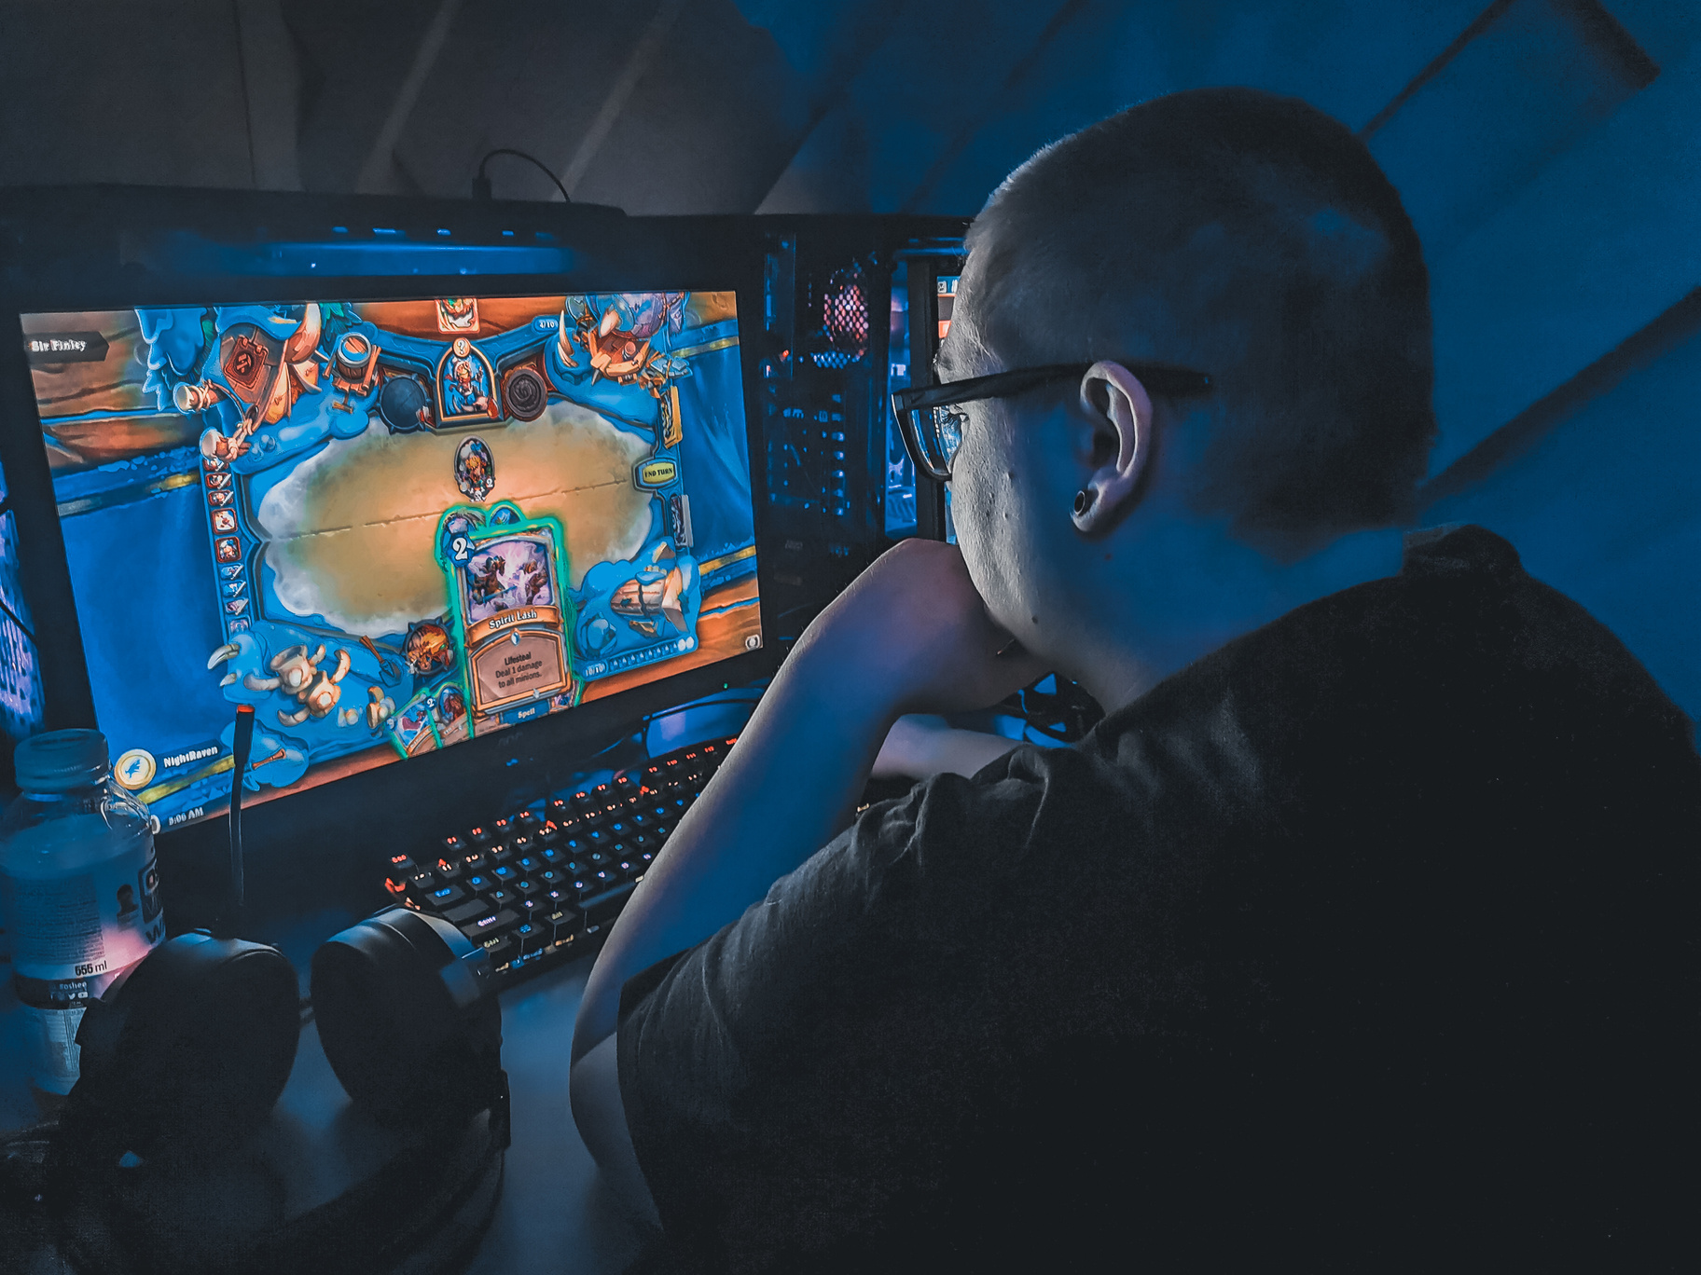
GAMING DISORDER E TERAPIA

Slide 26
GAMING DISORDER: COSA FARE?
Diagnosi?
Sensibilizzazione
Terapia
Sostegno famigliare
Anche se pochi alcuni test possono dare validi spunti diagnostici.
Consiglio: Test per il Disagio psico-digitale.
Un percorso di educazione all'utilizzo dei videogiochi riduce notevolmente il rischio di incorrere in queste problematiche.
Consigliato approccio multidisciplinare con farmacoterapia, psicoterapia (inizialmente online, soprattutto in caso di Hikikomori) e supporto assistenziale.
Spesso le famiglie soffrono del malessere del paziente, diventa fondamentale stipulare una valida alleanza terapeutica anche con loro.

Slide 27
PROTOCOLLO DI INTERVENTO
CAPIRE LA MOTIVAZIONE
Cosa trova il paziente nel gioco? In che altri modi può soddisfare questa sua stessa necessità?
PROPORRE ALTRI GIOCHI
Cominciare a ridurre il comportamento di abuso sostituendo l'oggetto, possibilmente con giochi di genere differente (desensibilizzazione graduale).
NUOVE ATTIVITÀ
Inserimento graduale di nuove attività extraludiche, prima in casa e poi fuoricasa.
REINSERIMENTO
Nuovo inserimento sociale/scolastico/professionale con condivisi limiti di gioco.

Slide 28
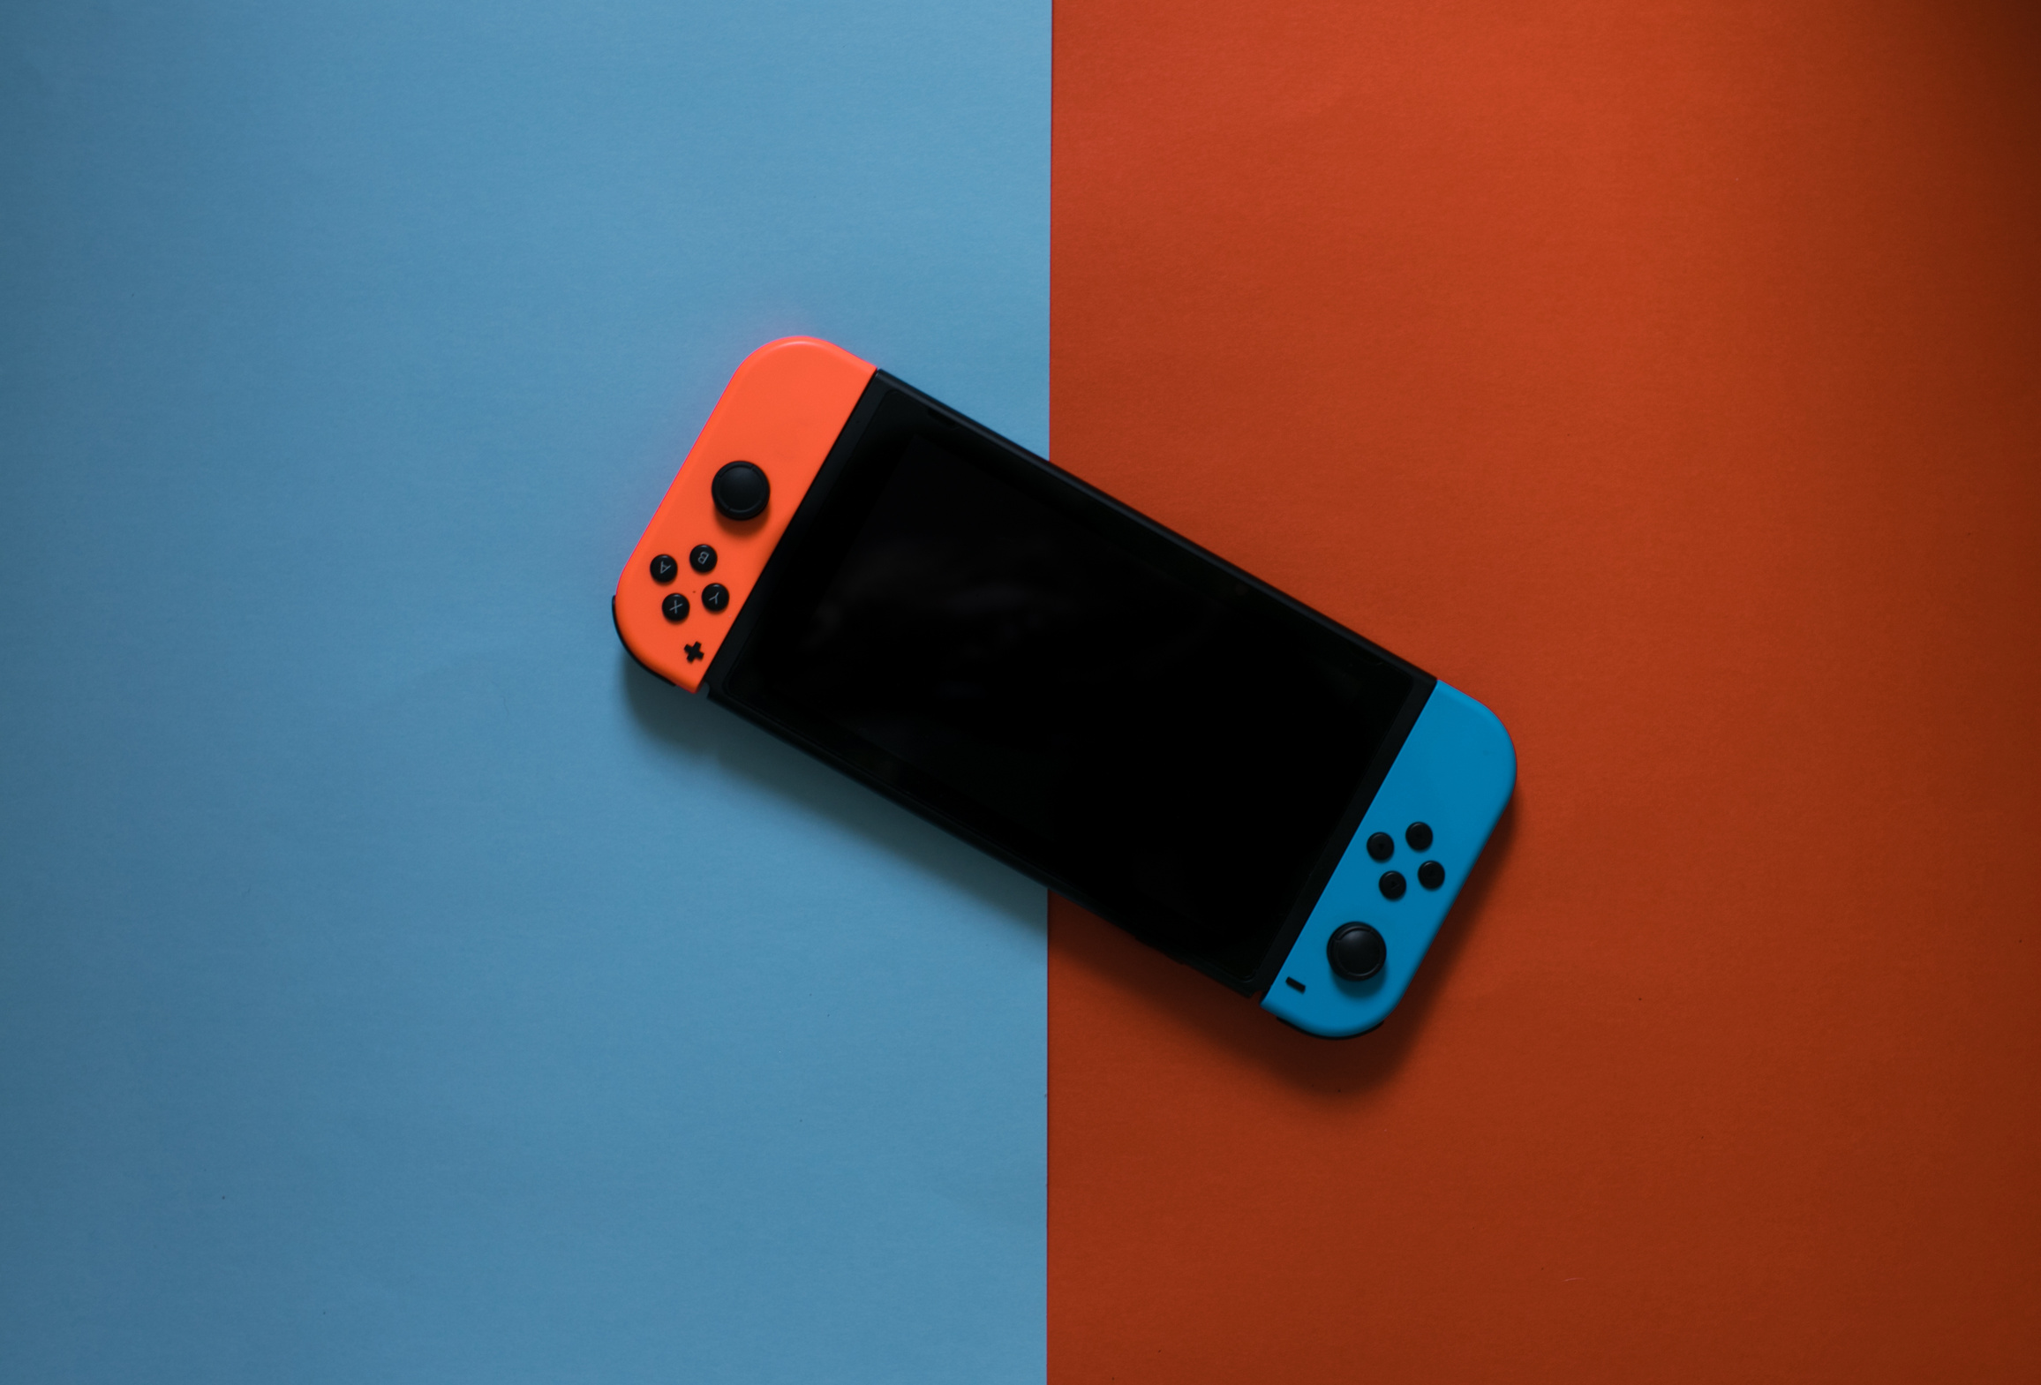
PERCHÈ I RAGAZZI GIOCANO AI VIDEOGIOCHI?

Slide 29

Motivazioni del videogioco (Olson, 2009)
4 Motivazioni
Divertimento e
ricerca di emozioni
Scoperta e
apprendimento
Distrazione
e relax
Sfida con sè stessi
e con gli altri

Slide 30



VIDEOGIOCHI E BISOGNI
IDENTITARI
STIMA
AUTOREALIZZAZIONE
Sia in termini di sperimentazione personale, sia nella mediazione con gli altri. L'avatar diventa uno strumento di informazione per il sè.
Il videogioco consente di aumentare il senso di competenza e di confrontarsi con gli altri in situazioni protette.
La realtà digitale è maggiormente adattabile ai propri desideri, diventando più sicura per persone maggiormente vulnerabili.

Slide 31
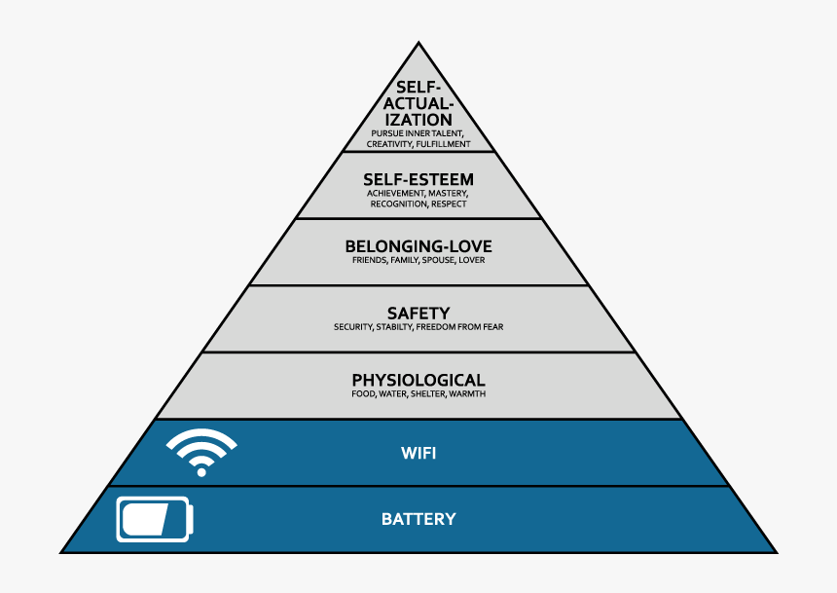

Slide 32
PROTOCOLLO DI INTERVENTO
CAPIRE LA MOTIVAZIONE
Cosa trova il paziente nel gioco? In che altri modi può soddisfare questa sua stessa necessità?
PROPORRE ALTRI GIOCHI
Cominciare a ridurre il comportamento di abuso sostituendo l'oggetto, possibilmente con giochi di genere differente (desensibilizzazione graduale).
NUOVE ATTIVITÀ
Inserimento graduale di nuove attività extraludiche, prima in casa e poi fuoricasa.
REINSERIMENTO
Nuovo inserimento sociale/scolastico/professionale con condivisi limiti di gioco.

Slide 33
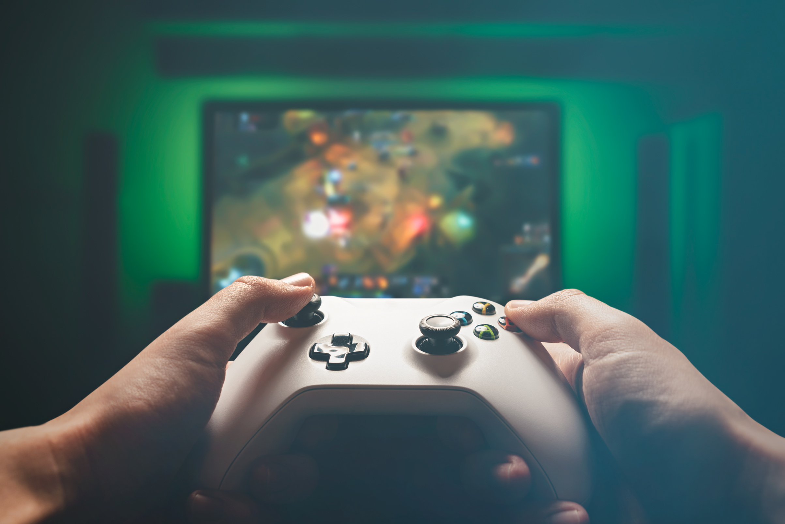


ATTENZIONE A:
NON TOGLIERE IL VIDEOGIOCO DI COLPO:
Ne conseguirrebbe una reazione opposta di forte malessere per il paziente.
Non forzare il paziente a fare step che non sente suoi:
Un obbligo prematuro conduce ad una rottura dell'alleanza terapeutica.
Porsi obiettivi raggiungibili:
Questo rinforza il lavoro del paziente permettendogli di progredire e evita che questo si demoralizzi aumentando il comportamento di gioco.

Slide 34


BIBLIOGRAFIA & APPROFONDIMENTI
DENTRO IL VIDEOGIOCO: VIAGGIO NELLA PSICOLOGIA DEI VIDEOGIOCHI E NEI SUOI AMBITI APPLICATIVI (Bocci, 2019)
PSICOLOGIA DEI VIDEOGIOCHI (Triberti e Argenton, 2013)
FIGLI E VIDEOGIOCHI: ISTRUZIONI PER L'USO (Cantoia, Romeo e Besana, 2011)
VIDEOGAME EDUCATION (Felini, 2012)
PERCHÈ FARE EDUCAZIONE AI VIDEOGIOCHI NELLE SCUOLE? (Brussolo, 2019 - www.horizonpsytech.com)
DIPENDENZA DA VIDEOGIOCHI: COME RICONOSCERLA? (Giallongo, 2020 - www.horizonpsytech.com)

